Slide 1
МДОУ «Детский сад № 20»
Роль сказки в математическом развитие
Старшая группа
Подготовили воспитатели:
Титова Ирина Николаевна
Воронина Наталья Владимировна
Ярославль, 2018г

Slide 2
Цель: с помощью русской народной сказки сформировать у детей представления о числе 6 и его составе.
Задачи:
Учить считать в пределах 6 (прямой, порядковый);
Учить делить целое на части;
Закрепить знания о составе числа 6 из двух меньших чисел;
Развивать логическое мышление;
Воспитывать стойкий интерес к математике, умение сопереживать героям сказки.
Раздаточный материал: пары карточек с 1 - 6 геометрическими фигурами, счётные палочки.
Предварительная работа: чтение сказки «Гуси – лебеди», рассматривание иллюстраций к сказке

Slide 3
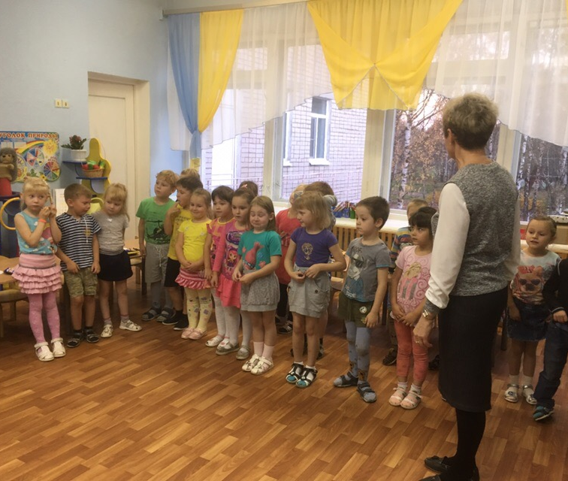
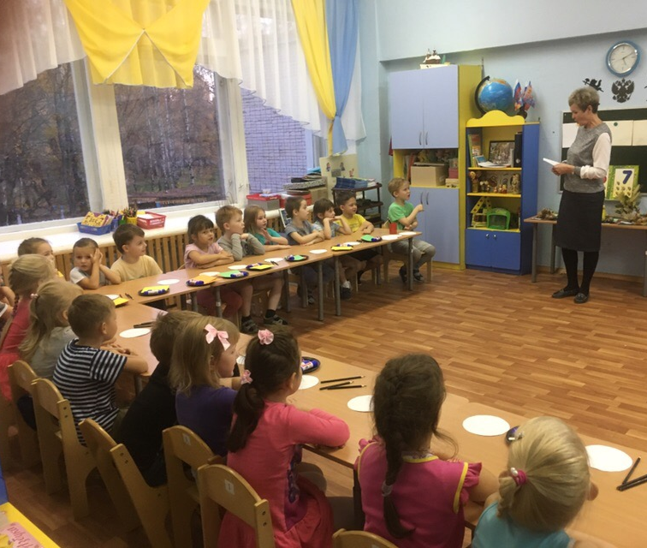
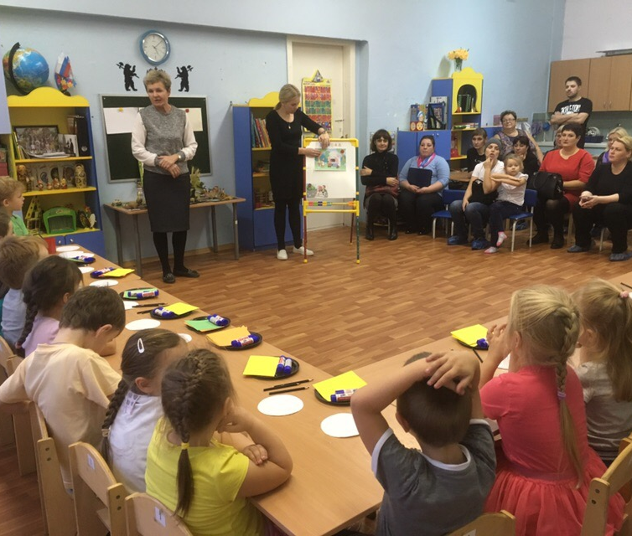
Ребята, вы наверное, знаете много сказок. Назовите какие вы знаете сказки? А могли бы вы узнать сказку по иллюстрации?

Slide 4
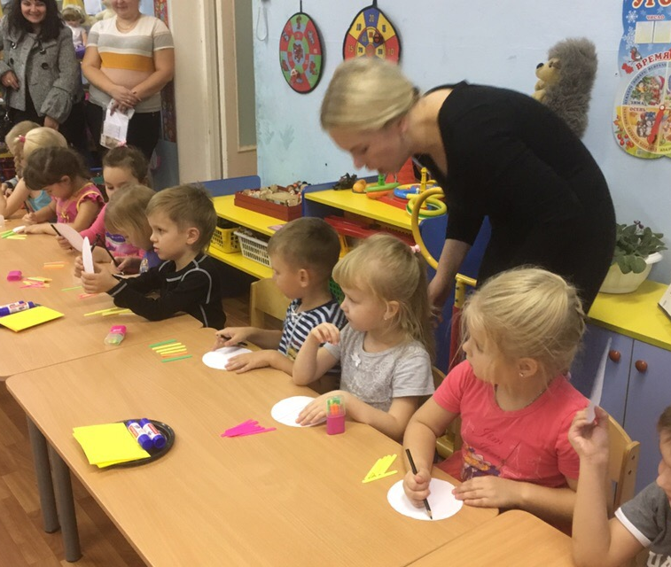
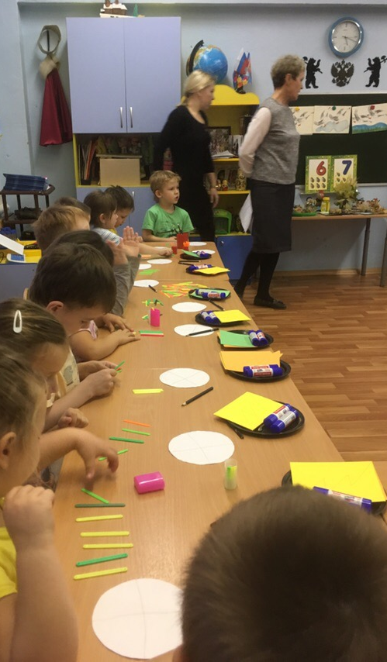
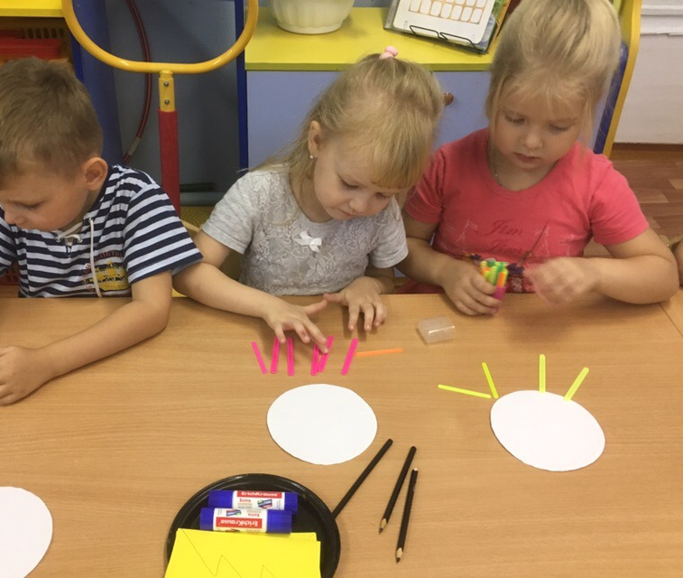
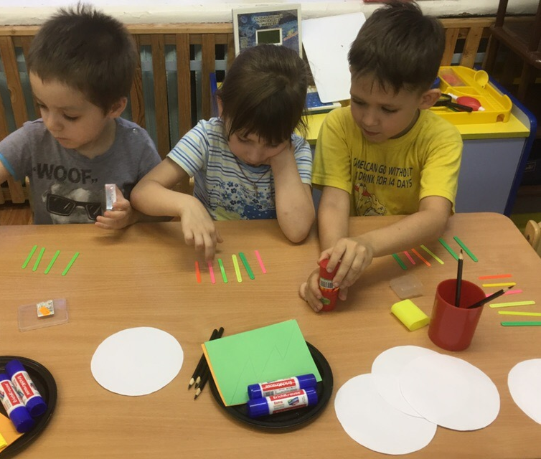
Два гуся летят над нами,
Два других за облаками, Два спустились на ручей
Сколько было всех гусей?
Ребята на столе выкладывают ответ

Slide 5
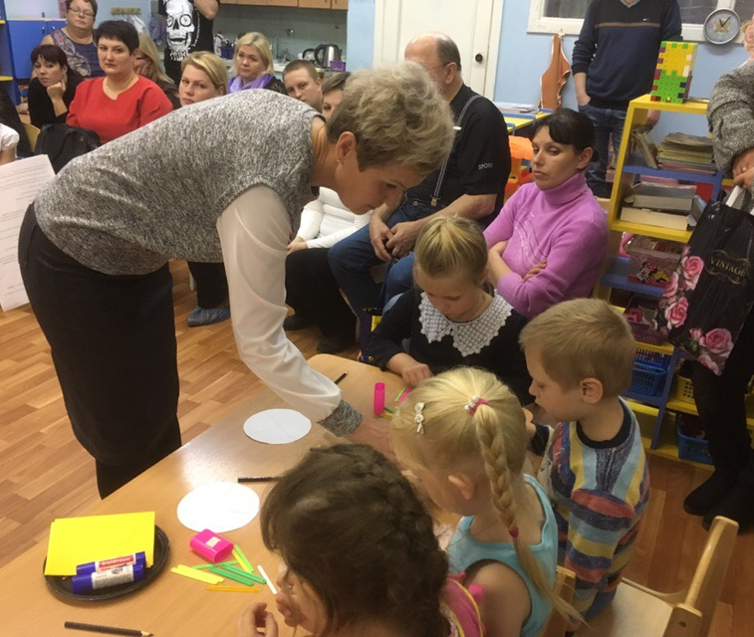
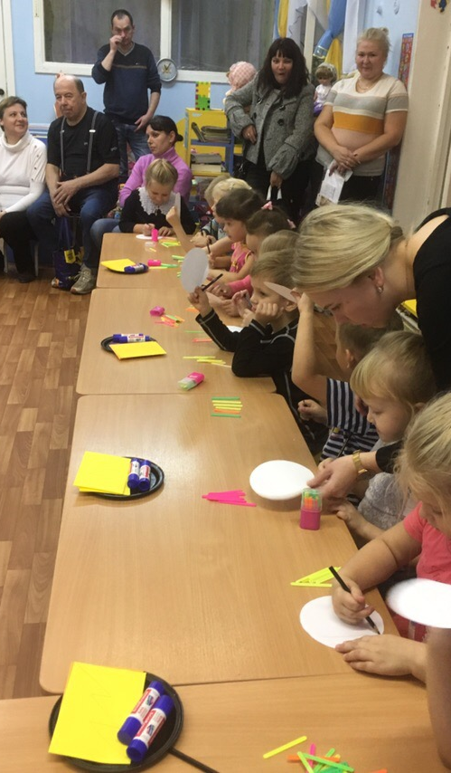
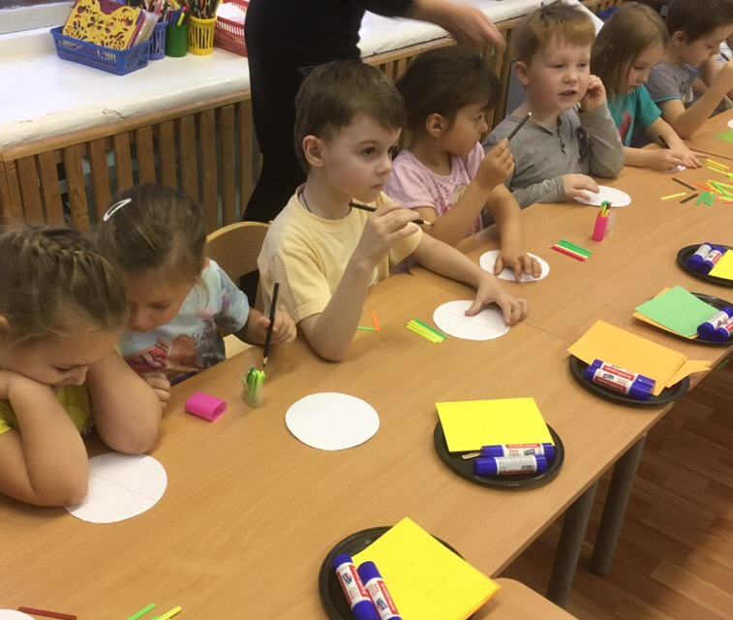
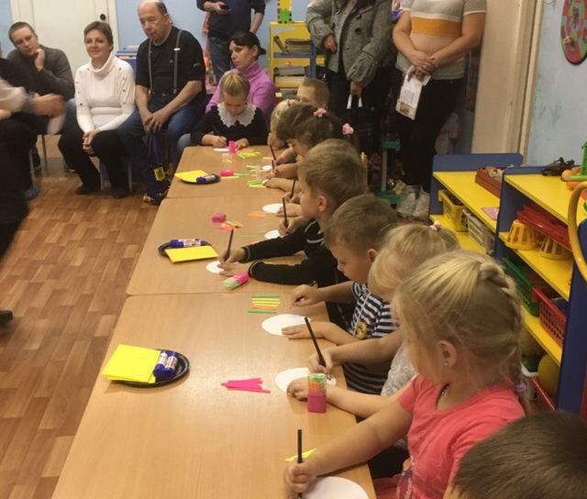
Бросилась Аленушка догонять гусей И увидела на своем пути печку
На сколько частей нужно разделить пирожок?

Slide 6
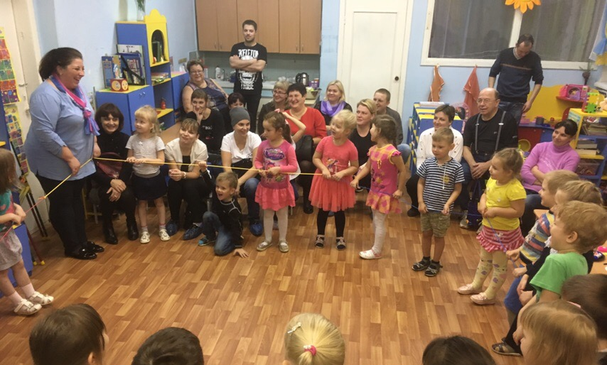
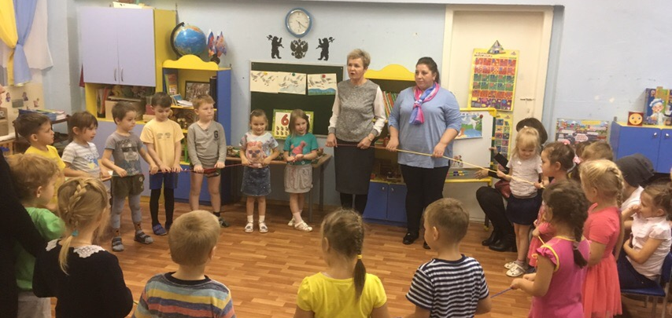
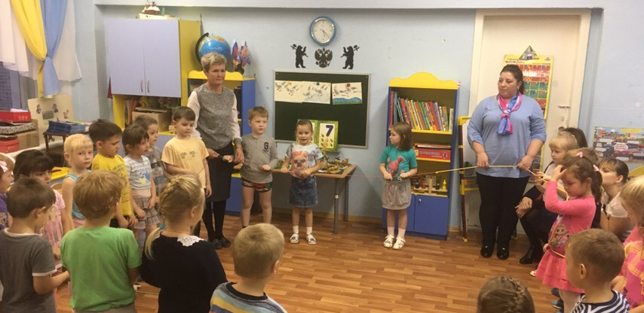
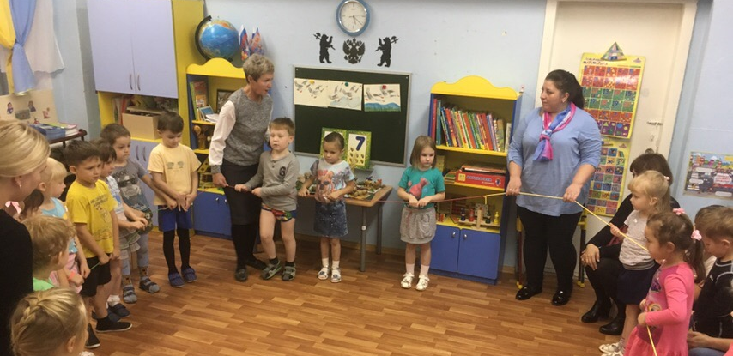
А дальше девочке встретилась на пути речка с кисельными берегами. Давайте поможем Алёнушке? Какой же мост подойдёт по длине…
Дети выстраивают мост (сравнивают мост по длине)

Slide 7
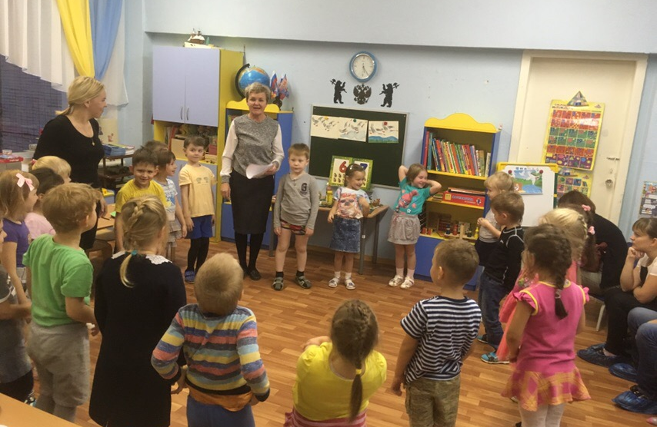
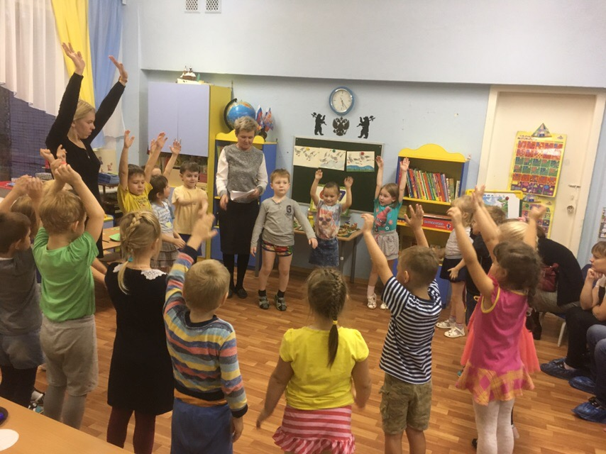
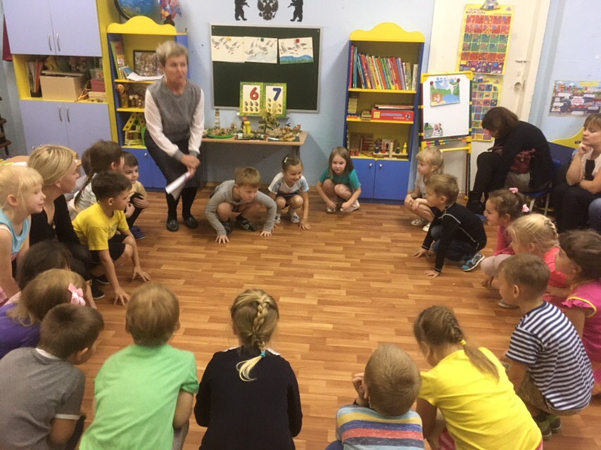
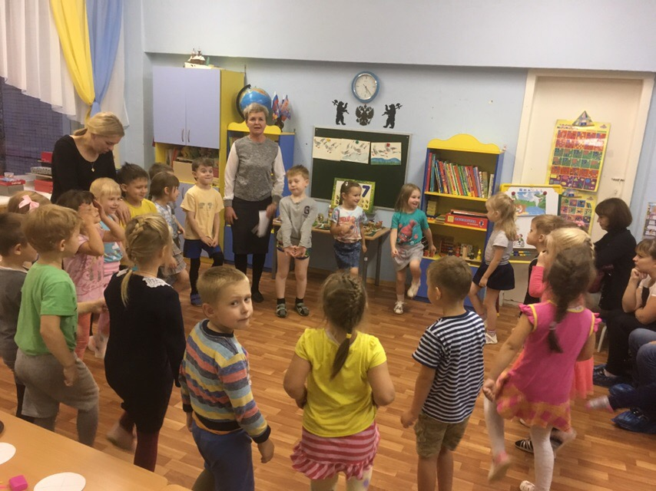
Физкультминутка
Все ребята дружно встали,
И на месте зашагали
На насочках потянулись
И назад прогнулись
Как пружинки все присели, и на место разом сели.

Slide 8
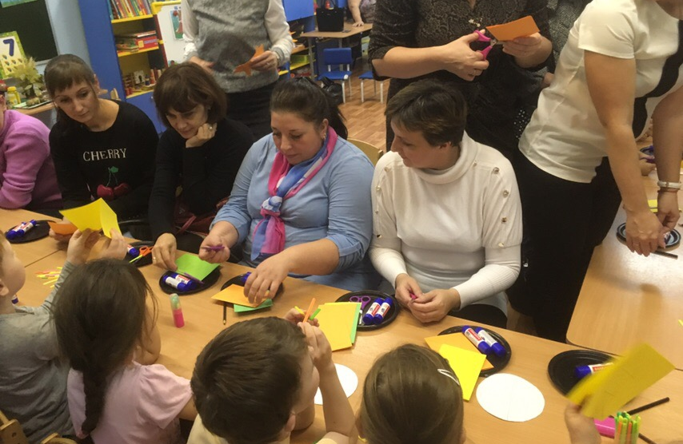
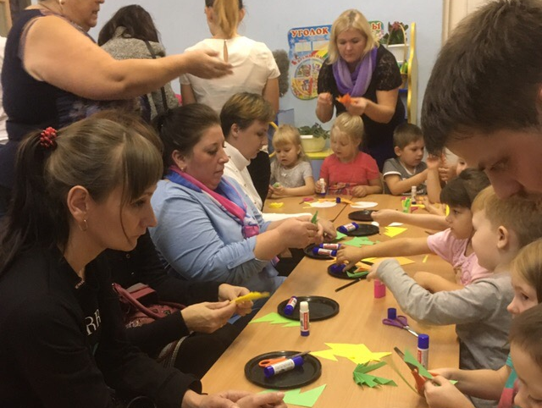
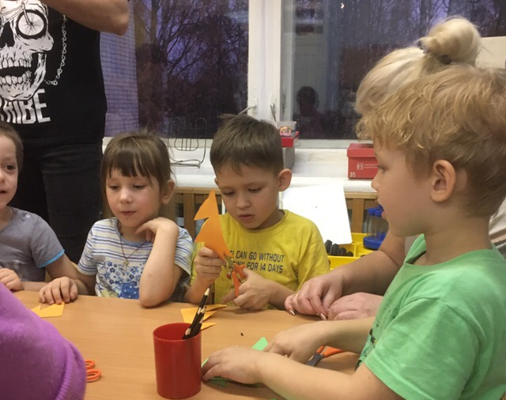
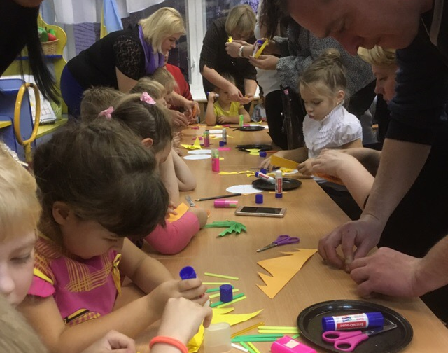
Нашла сестрица братца и побежали они в лес…
А в лесу увидели избушку в которой жила Баба-Яга
Ни как она не может сосчитать свои метла
Давайте ей поможем?
Раздобрела Баба-Яга и решила она показать дорогу домой, но так как за окошком осень надо листики собрать
Поможем бабушке?
Родители приходят на помощь детям и собирают вместе листочки

Slide 9
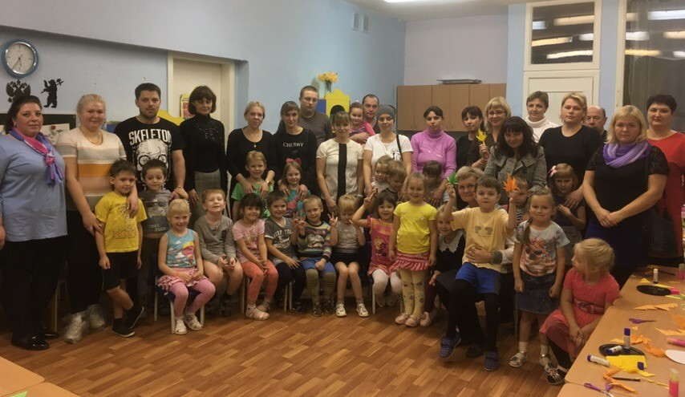
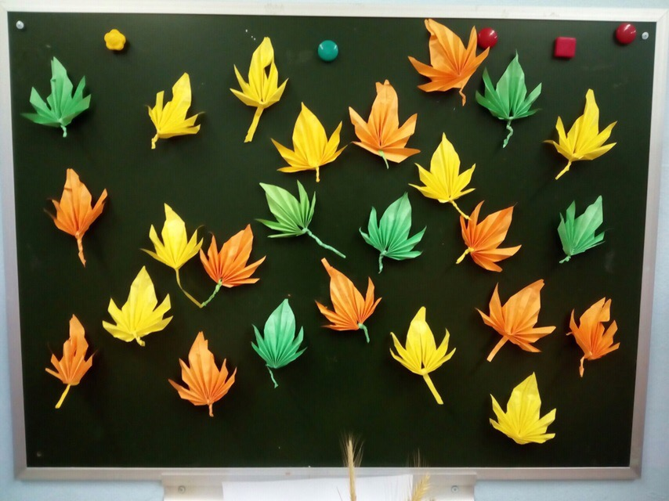
Совместными усилиями детей и родителей получилась вот такая композиция.

Slide 10
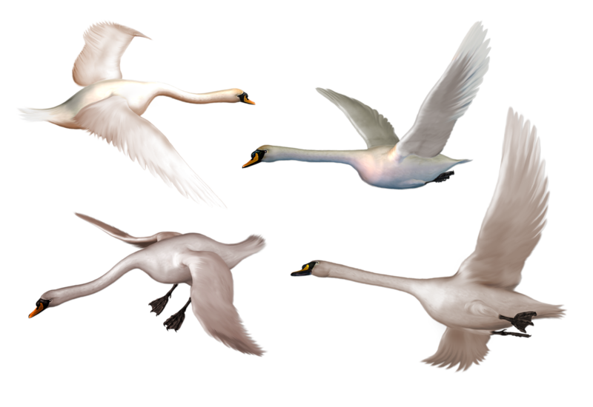
СПАСИБО ЗА ВНИМАНИЕ!

